Slide 1
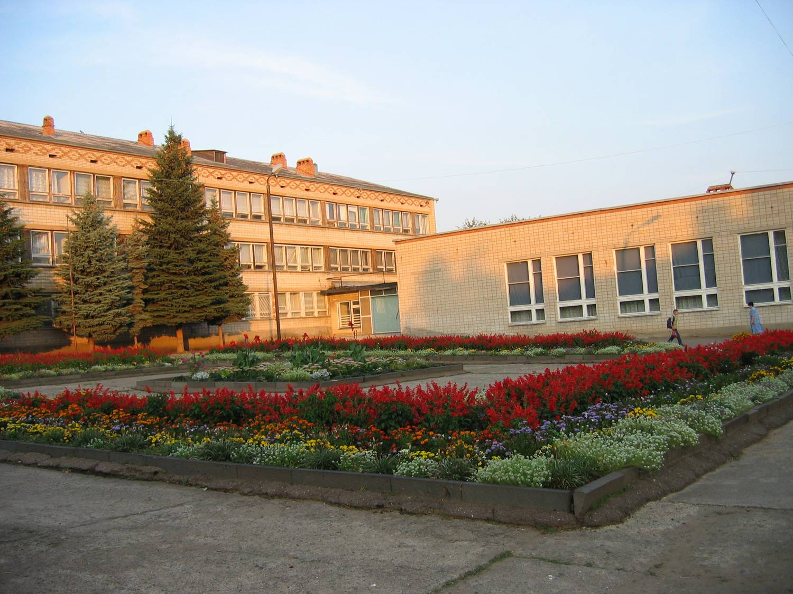
Я выбрала дорогу. Я иду, Встречая на пути Удачи и ненастья. С позиций доброты Вершить свою судьбу Учу детей, И в этом вижу счастье.

Slide 2
Что влияет на «современность» урока?
Мастерство педагога?
Наличие технических средств обучения?
Содержание урока?
Совокупность методических приёмов?
Взаимодействие «учитель-ученик»?

Slide 3
Современный урок – это…

Slide 4
Современный урок – это… (с точки зрения учителей)
…урок, который ведёт учитель-лоцман в бурном море информации, владеющий современными мультимедиа - технологиями.
г. Москва
…прежде всего, сотрудничество на пути к общим целям, организованное при поддержке новых технологий.
г. Каменск - Шахтинский
…тот урок, который позволяет максимально развить интеллектуальный и творческий потенциал ученика. Главное - организовать урок так, чтобы у каждого ученика было посильное задание, чтобы каждая секунда драгоценного урочного времени была занята делом.
г. Каменск – Шахтинский
…урок, когда педагог руководит познавательной деятельностью учащихся с учетом особенностей каждого из них.
г. Ставрополь
…интеграция традиционных методов обучения и современных педагогических технологий.
г. Тольятти

Slide 5
Современный урок – это… (с точки зрения учащихся)
«Современный урок - это познавательный, интересный урок, на котором учитель и ученик свободно общаются».
…урок без стрессов.
…урок, на котором выслушивают любое твое мнение, урок, где человек учится быть человеком.
…урок, на котором не приходится делать каждый раз одно и то же, это разнообразный, нестандартный урок.
…возможность работы с новыми (компьютерными) и информационными технологиями.
…не просто поток новой информации, а знания, доступные для понимания и связанные с действительностью.

Slide 6
Современный урок – это… (с точки зрения родителей)
…урок, на котором даются хорошие знания по предмету.
…урок, на котором учитель должен быть учителем ребёнка, а не класса.
…урок, на котором учитель преподаёт так, чтобы дети при выходе из школы смогли успешно вписаться в мир.
…урок, на котором учат дисциплине; развивают речь, любознательность, умение анализировать.
…урок, в процессе которого формируются целеустремлённость, самостоятельность и ответственность.

Slide 7
Современный урок – это…
…формирование прочных знаний.
…деятельностный подход к обучению.
…коллективное выравнивание, средняя успешность.
…интегративность.
…интерактивное оборудование урока
…развитие познавательных интересов.
…построение урока по схеме « опрос – объяснение – закрепление».
…сотрудничество и взаимопомощь.
…ориентирование на жизненную практику.

Slide 8
Современный урок – это…
… есть основная форма обучения, определяемая содержанием, принципами и методами обучения, планируемая и регулируемая учителем в определенно пространственно-временных границах и осуществляемая совокупным субъектом – учителем и учащимися.
М.И. Махмутов.

Slide 9
Позиция учителя и ученика в современном уроке…
Установки, характерные для субъект-объектного подхода | Установки, характерные для школ, стимулирующих и поддерживающих активность детей в обучении
Учитель учит, а ученик учится. Учитель знает все, а ученик не знает ничего. Учитель говорит, а ученик молча слушает. За учителем закреплено право выбора, а за учеником – нет. Учитель выбирает программу и ее содержание, а ученик принимает ее. | Учитель стремится развивать общеучебные умения учащихся. Учитель поддерживает атмосферу равенства среди школьников. Учитель стимулирует участие ученика в работе. Ученик имеет возможность получить помощь в обучении и от учителя, и от сверстников. Развивается взаимное уважение учителя и учеников.

Slide 10
“Главным ресурсом развивающего общества являются люди, не столько подготовленные, сколько развивающиеся непрерывно”.
(П.Г. Щедровицкий)

